Slide 1
NAPREDNI JAVASCRIPT
UVOD U OBJEKTNO ORIJENTISANO PROGRAMIRANJE

Slide 2
Rani programski jezici su bili takozvani Proceduralni – zato što bi programer definisao skup procedura, koje bi računar potom obrađivao. Proceduralno programiranje koristi listu instrukcija da kaže kompjuteru šta da radi korak po korak.
Proceduralno programiranje se i dalje koristi, ali kada želite da programirate nešto izvan osnovnog niza koraka, proceduralni jezici mogu postati teški za upravljanje. Tu nastupa objektno orijentisano programiranje.
Objektno orijentisano programiranje se zasniva na interakciji između objekata

Slide 3
OSNOvni pojmovi oop
Objekat - U softverskom smislu, objekat se može posmatrati kao neka vrsta paketa (svežanj) koji se sastoji od stanja i ponašanja. Softverski objekti se koriste da modeliraju objekte iz realnog sveta, a za koji se pravi softversko rešenje.
Klasa - Klasa je model/šema/plan/prototip na osnovu koga i po ugledu na koga se kreiraju objekti iste familije.

Slide 4
objekti
Objekti su ključni koncept objektno-orijentisanog programiranja, i njihova osnovna namena je da služe za predstavljanje objekata iz realnog sveta, koje prepoznajemo svuda oko sebe: automobili, kućni ljubimac, i tako dalje.
Svi ovi realni objekti imaju dve zajedničke karakteristike: stanje i ponašanje
Tako, na primer:
Automobil ima:
stanje koje obuhvata: model, boju, vrsta motora, konjske snage, broj vrata, i broj sedišta.
ponašanje Automobila obuhvata: otključaj vrata, promeni boju, promeni zupčanik, podigni ručnu kočnicu, da li je ručna kočnica podignuta, pritisni kočnicu, i povećaj brzinu.
Kućni ljubimac ima:
stanje koje obuhvata: ime, boja, vrsta, i broj nogu
ponašanje koje obuhvata: kreće se, ispušta zvuk, pokazuje naklonost.

Slide 5
objekti
Identifikacija stanja i ponašanja objekata iz realnog sveta je sjajan način da se započne razmišljanje u duhu objektnoorijentisanog programiranja.
Ako počnemo da posmatramo razne objekte iz okruženja oko nas, uočićemo svakako da oni variraju po svojoj složenosti i kompleksnosti i da imaju siromašnija ili bogatija i stanja i ponašanja.
Takođe se može uočiti da neki objekti u sebi sadrže druge objekte.
Sve ovo nam pomaže da objekte iz realnog okruženja „prevedemo“, odnosno na adekvatan način „prikažemo“ u svetu objektno-orijentisanog programiranja

Slide 6
objekti
Po tom modelu program se satoji od objekata koja imajumoguća stanja (svojstva) i ponašanja (metode).
STANJA – SVOJSTVA (atributi) predstavljaju vrednostiobjekata koja se mogu vremenom menjati.
PONAŠANJA – METODE (funkcije) predstavljajupravila menjanja stanja, reakciju na uticaj okoline i načineuticaja na okolinu.
Celokupna obrada se ostvaruje uzajamnim delovanjem objekata u programu.

Slide 7
klase
Klasa predstavlja model na osnovu kojeg će se praviti odgovarajući objekti u program
Klasa se sastoji od svojih članova - polja, metodi, konstruktori...
Objekat je instanca neke klase

Slide 8
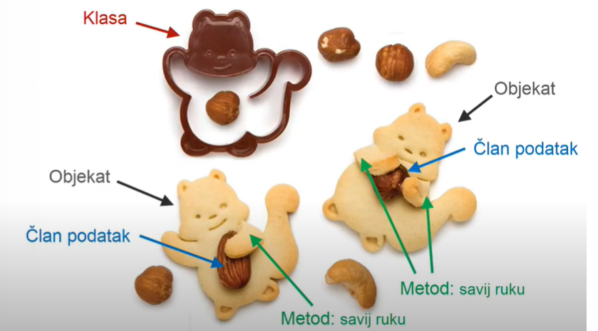

Slide 9
klase
Klase samo definišu svojsta i metode koje objekti kasnije impementiraju
U klasama nema podataka
Podaci se nalaze u objektima

Slide 10
Osnovni principi oop
Apstrakcija
Učaurivanje (enkapsulacija)
Nasleđivanje
Polimorfizam
Ponovno korišćenje koda.

Slide 11
APstrakcija
Podrazumeva zanemarivanje nebitnih detalja složenih objekata u zavisnosti od trenutnih potreba.
Primer osoba.

Slide 12
ekapsulacija
Predstavlja mehanizam da se podaci i postupci u klasama zaštite od nepoželjnih uticaja okoline.
Primer televizora i daljinskog upravljača.
Učaurivanje se ostvaruje podelom članova klase na privatne (private), zaštićene (protected) i javne (public) .
Privatnima može da se pristupi samo iz klase , zaštićenim iz klase i iz izvedenih klasa dok se javnima može pristupiti iz bilo kog dela programa. Obično su polja privatna a metode javne.

Slide 13
nasleđivanje
Ako se objekti unutar klasa grupišu prema detaljnijim osobinama onda predstavljaju podklasu
Ako se više klasa grupišu po sličninim osobinama onda se nazivaju nadklase.
Nasleđivanje predstavlja preuzimanje određenih osobina podklase od svoje nadklase.
Nasleđivanje podrazumeva da podklasa poseduje sva polja i metode nadklase kao i neka dodatna polja i metode specifične za potklasu.

Slide 14
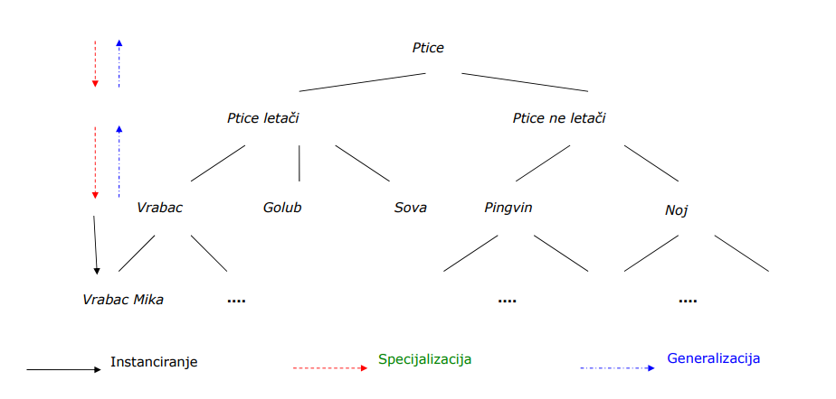

Slide 15
polimorfizam
Podrazumeva sposobnost programa da se prilagodi tipu podataka koji se upravo obrađuje.
Primer geometrijski oblik krug i pravougaonik i metoda površina

Slide 16
Ponovno korišćenje koda
Ako neki objekat postoji (a napisao ga je i neki drugi programer), a pogodan je za rešenje vašeg problema, možete ga iskoristiti i uključiti u vaš novi program. Takva filozofija razvoja softvera omogućuje da specijalisti implementiraju i testiraju specifične objekte kojima možete verovati (da dobro funkcionišu), te ih bez dodatnih aktivnosti možete uključiti u vaš kod.

